Slide 1

第一章概论
模式识别：利用计算机对物理对象进行分类，在错误概率最小的条件下，使识别的结果尽量与客观物体相符合
在特征空间和解释空间之间找到一种映射关系$：y=f\left(x\right)$
机器学习：利用大量的训练数据，获得产生数据的模式或预测

Slide 2
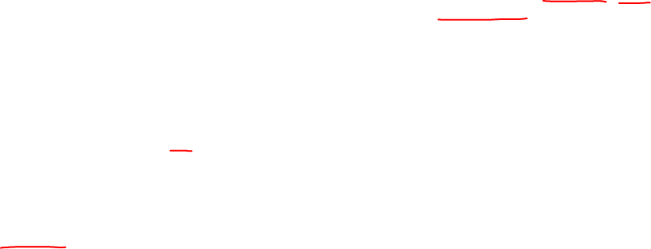
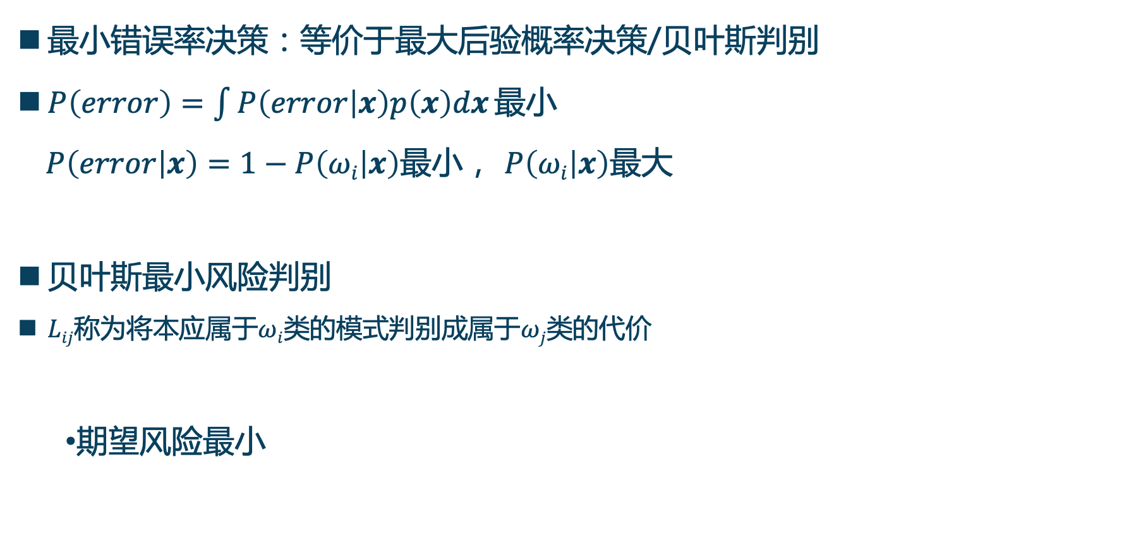
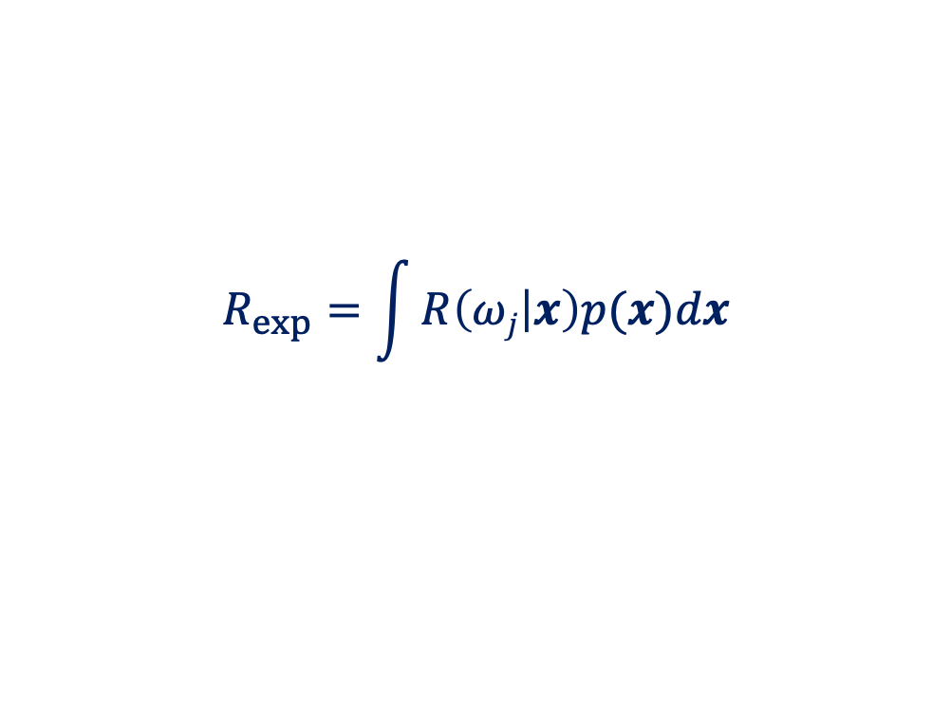
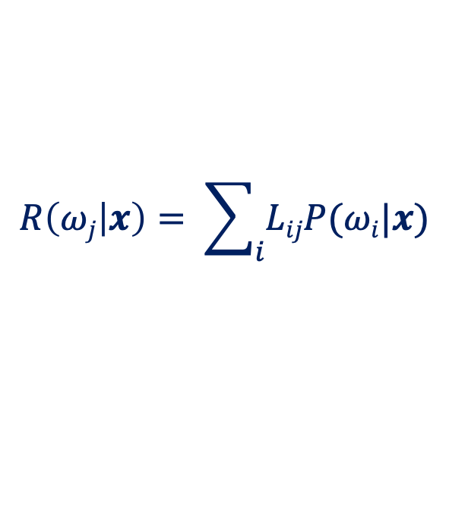
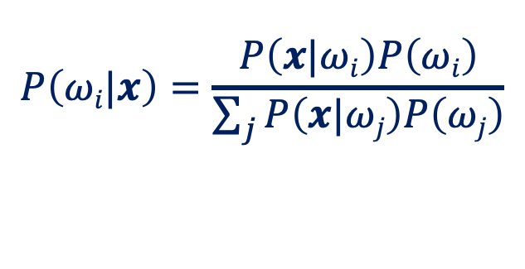
第二章 统计判别
最小错误率决策：等价于最大后验概率决策/贝叶斯判别
$P\left(error\right)=\int{P\left(error | x\right)p\left(x\right)dx}最小$
$P\left(error | x\right)=1−P\left(ωi | x\right)$最小， $P\left(ωi | x\right)$最大
贝叶斯最小风险判别
$Lij$称为将本应属于$ωi$类的模式判别成属于$ωj$类的代价
期望风险最小
$$P\left(ωi|x\right)=\frac{P\left(x|ωi\right)P\left(ωi\right)}{\sum_{j}{P\left(x|ωj\right)P\left(ωj\right)}}$$
$$R\left(ωj | x\right)= \sum_{i}{LijP(ωi|x)}$$
$$R_{exp}=\int{R\left(ωj | x\right)p(x)dx}$$

Slide 3
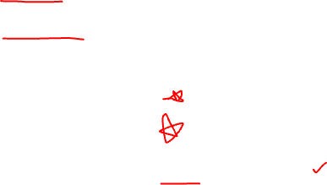
第三章 判别函数
3.1 线性判别函数
多类分类任务转化为2类分类任务
3.2 广义线性判别函数：了解
3.3 分段线性判别函数：了解
3.4 模式空间和权空间：了解
3.5 Fisher线性判别
3.6 感知器算法
3.7 采用感知器算法的多类模式的分类
3.8 可训练的确定性分类器的迭代算法：了解
3.9 势函数法 ：了解
3.10 决策树简介：了解

Slide 4
第四章 特征选择和提取
特征选择：了解
特征提取：重点掌握 K-L变换

Slide 5
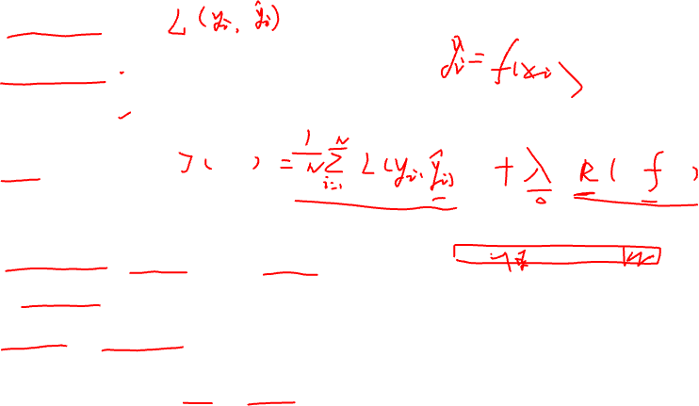
第五章 统计学习基础
损失函数
期望风险
经验风险
结构风险
正则：L2正则、L1正则
训练误差、验证误差、测试误差
交叉验证
过拟合、欠拟合
泛化误差分解：偏差-方差分解
泛化误差上界

Slide 6
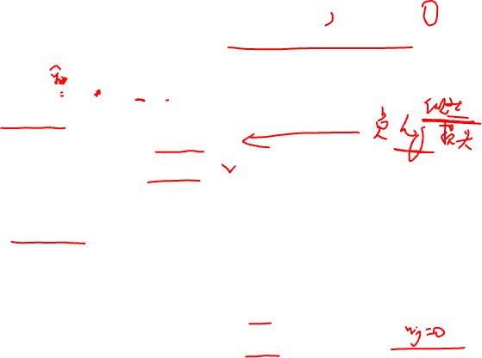
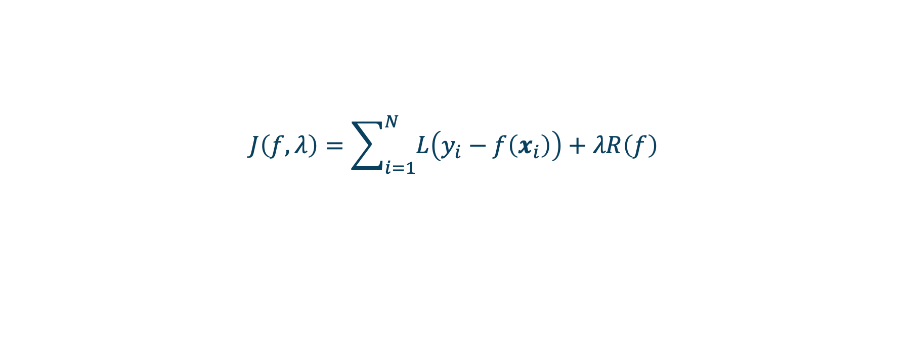
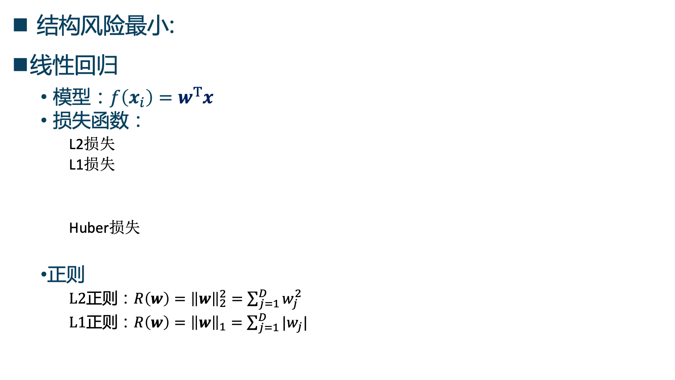


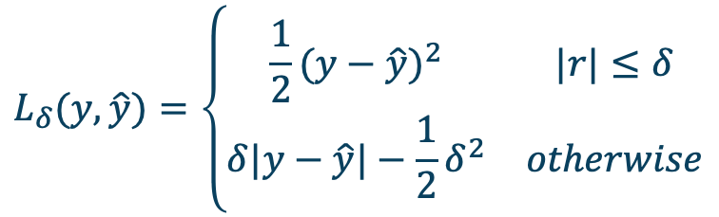
第六章 监督学习
$$J\left(f,λ\right)=\sum_{i=1}^{N}{L\left(y_{i}−f\left(x_{i}\right)\right)}+λR\left(f\right)$$
结构风险最小:
线性回归
模型：$f\left(x_{i}\right)=w^{T}x$
损失函数：
L2损失
L1损失
Huber损失
正则
L2正则：$R\left(w\right)={\left\|w\right\|}_{2}^{2}=\sum_{j=1}^{D}{w_{j}^{2}}$
L1正则：$R\left(w\right)={\left\|w\right\|}_{1}=\sum_{j=1}^{D}{|w_{j}|}$
$$L(y, \hat{y})={(y−\hat{y})}^{2}$$
$$L(y, \hat{y})=|y−\hat{y}|$$
$$L_{δ}(y, \hat{y})=\left\{\begin{matrix}\frac{1}{2}{(y−\hat{y})}^{2} & |r|≤δ \\ δ|y−\hat{y}|−\frac{1}{2}δ^{2} & otherwise\end{matrix}\right.$$

Slide 7
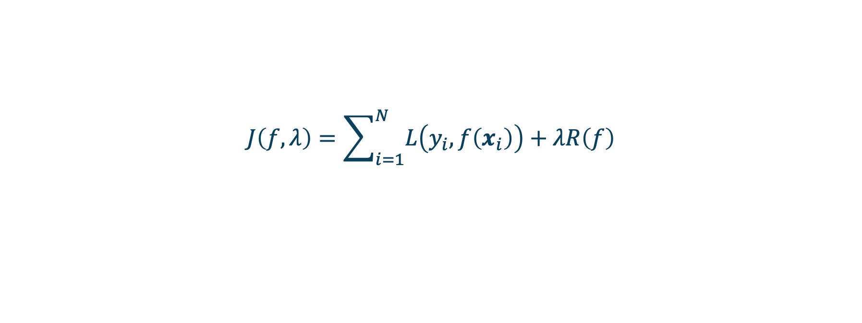
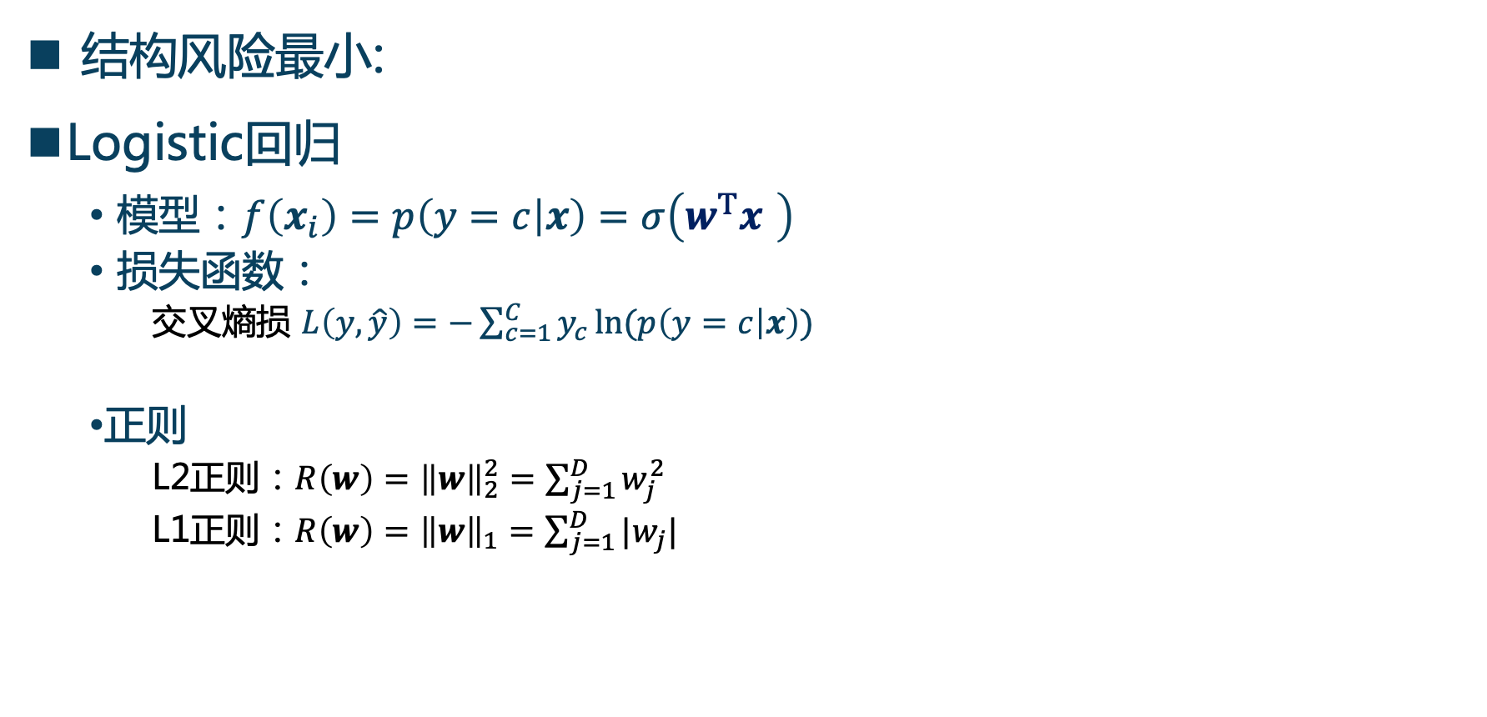

第六章 监督学习
$$J\left(f,λ\right)=\sum_{i=1}^{N}{L\left(y_{i},f\left(x_{i}\right)\right)}+λR\left(f\right)$$
结构风险最小:
Logistic回归
模型：$f\left(x_{i}\right)=p\left(y=c | x\right)=σ\left(w^{T}x \right)$
损失函数：
交叉熵损 $L\left(y, \hat{y}\right)=−\sum_{c=1}^{C}{y_{c}\ln{(p\left(y=c | x\right))}⁡}$
正则
L2正则：$R\left(w\right)={\left\|w\right\|}_{2}^{2}=\sum_{j=1}^{D}{w_{j}^{2}}$
L1正则：$R\left(w\right)={\left\|w\right\|}_{1}=\sum_{j=1}^{D}{|w_{j}|}$

Slide 8
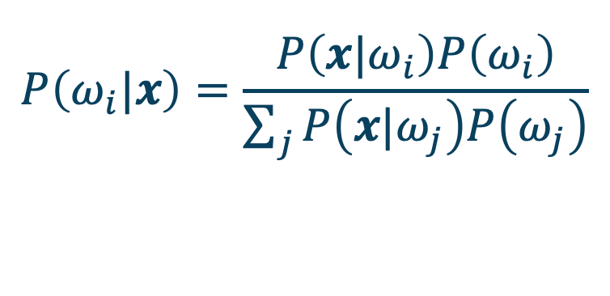
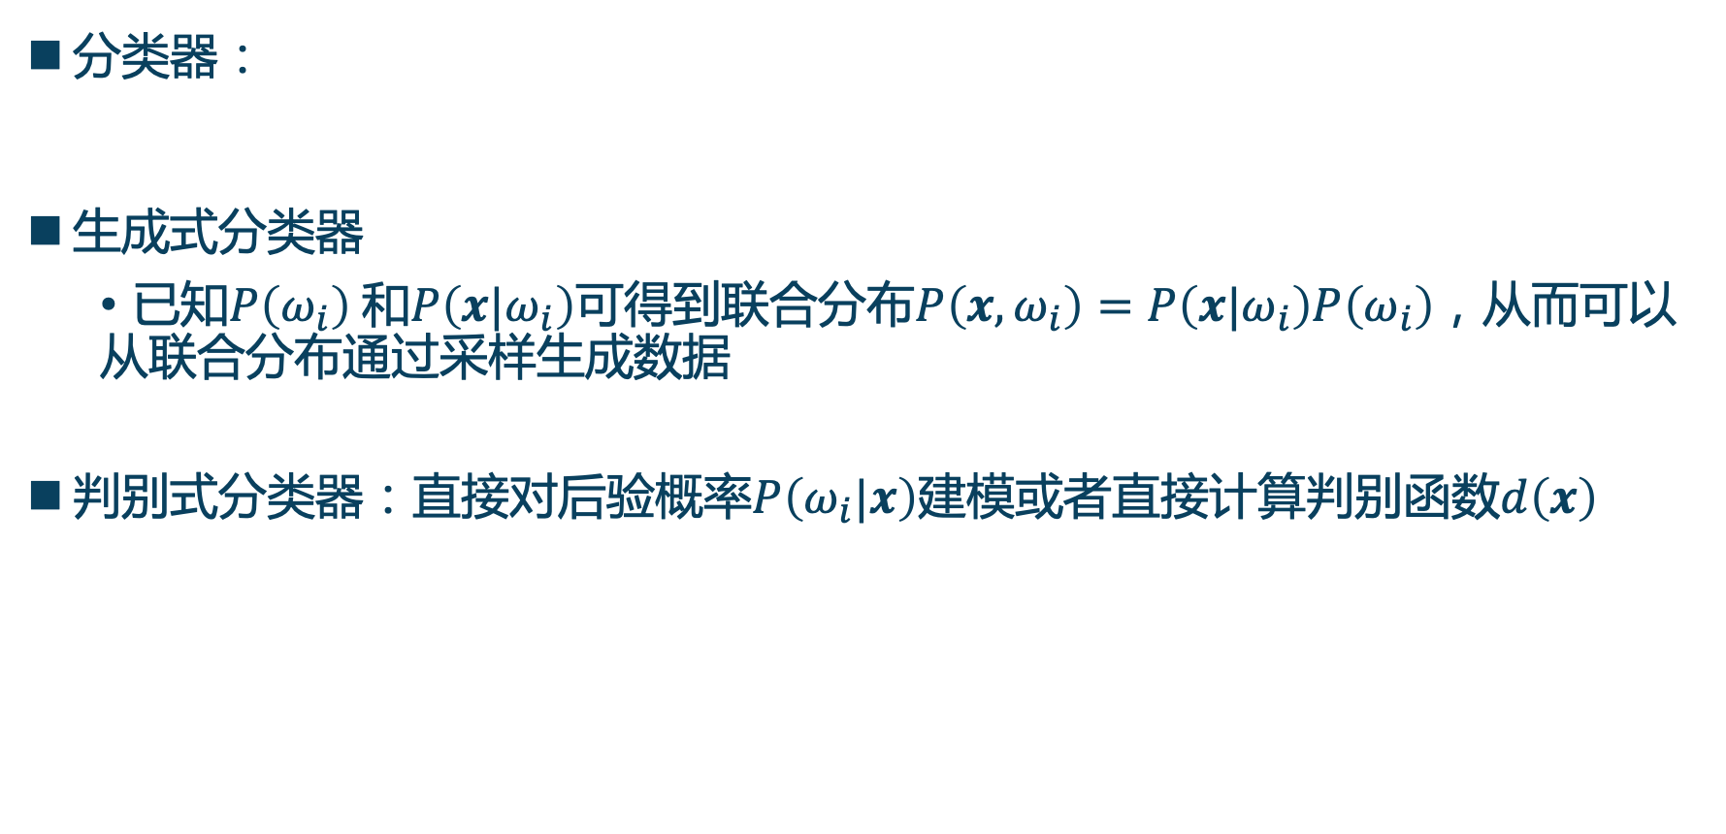
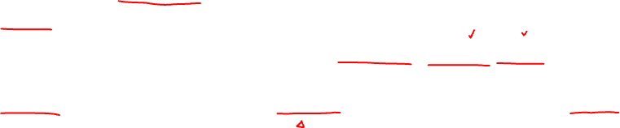
第六章 监督学习
$$P\left(ω_{i}|x\right)=\frac{P\left(x|ω_{i}\right)P\left(ω_{i}\right)}{\sum_{j}{P\left(x|ω_{j}\right)P\left(ω_{j}\right)}}$$
分类器：
生成式分类器
已知$P\left(ω_{i}\right) 和P\left(x|ω_{i}\right)$可得到联合分布$P\left(x,ω_{i}\right)=P\left(x|ω_{i}\right)P\left(ω_{i}\right)$，从而可以从联合分布通过采样生成数据
判别式分类器：直接对后验概率$P\left(ω_{i}|x\right)$建模或者直接计算判别函数$d\left(x\right)$

Slide 9
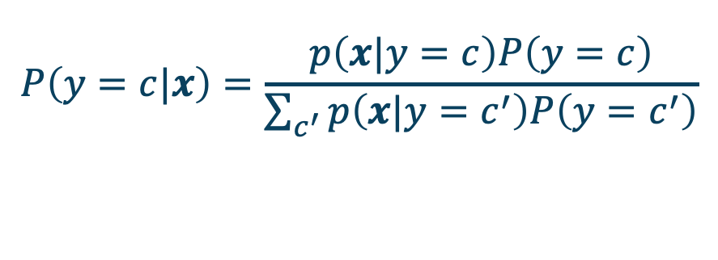
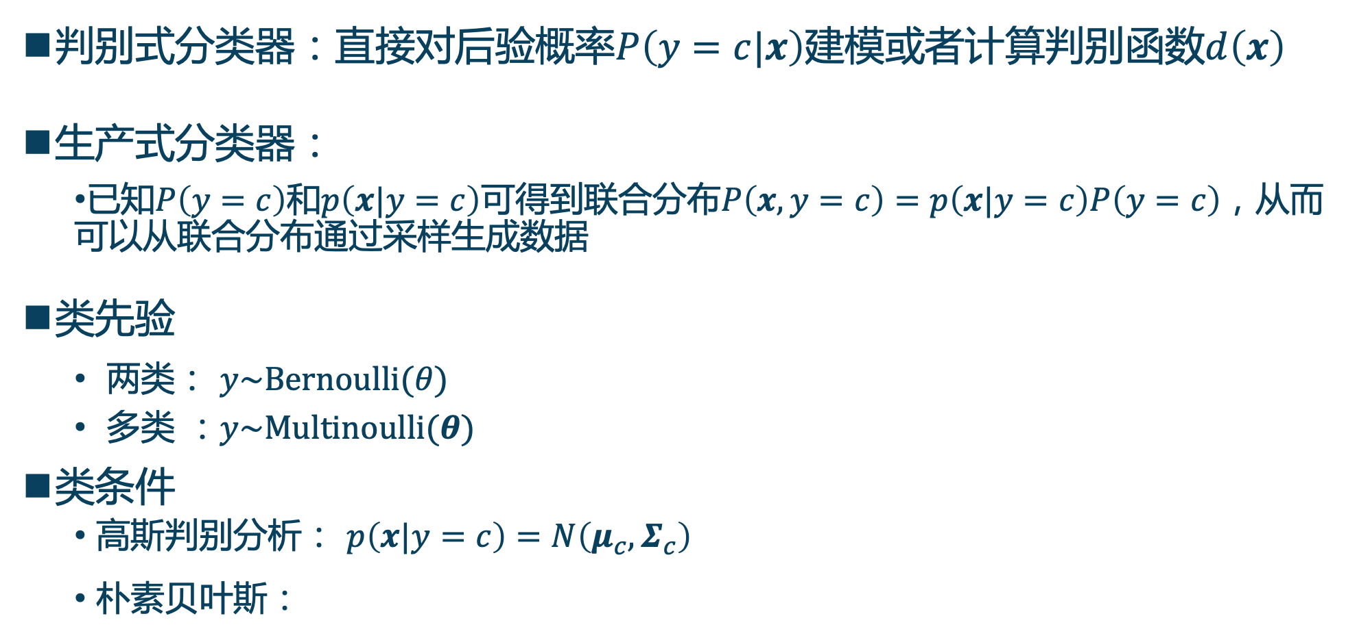
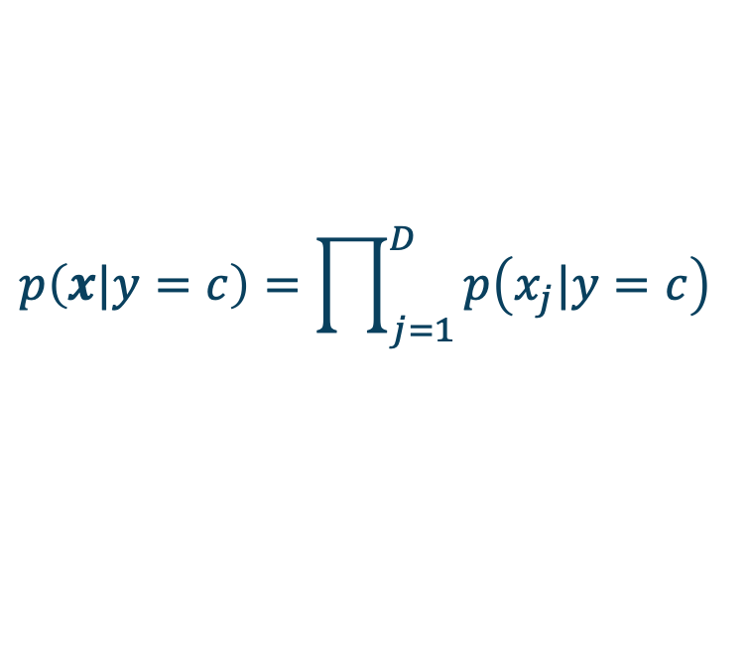
第六章 监督学习
判别式分类器：直接对后验概率$P\left(y=c|x\right)$建模或者计算判别函数$d\left(x\right)$
生产式分类器：
已知$P\left(y=c\right)和p\left(x|y=c\right)$可得到联合分布$P\left(x,y=c\right)=p\left(x|y=c\right)P\left(y=c\right)$，从而可以从联合分布通过采样生成数据
类先验
两类： $y\sim Bernoulli(θ)$
多类 ：$y\sim Multinoulli(θ)$
类条件
高斯判别分析： $p\left(x|y=c\right)=N\left(μ_{c},Σ_{c}\right)$
朴素贝叶斯：
$$P\left(y=c|x\right)=\frac{p\left(x|y=c\right)P\left(y=c\right)}{\sum_{c^{′}}{p\left(x|y=c^{′}\right)P\left(y=c^{′}\right)}}$$
$$p\left(x|y=c\right)=\prod_{j=1}^{D}{p\left(x_{j}|y=c\right) }$$

Slide 10
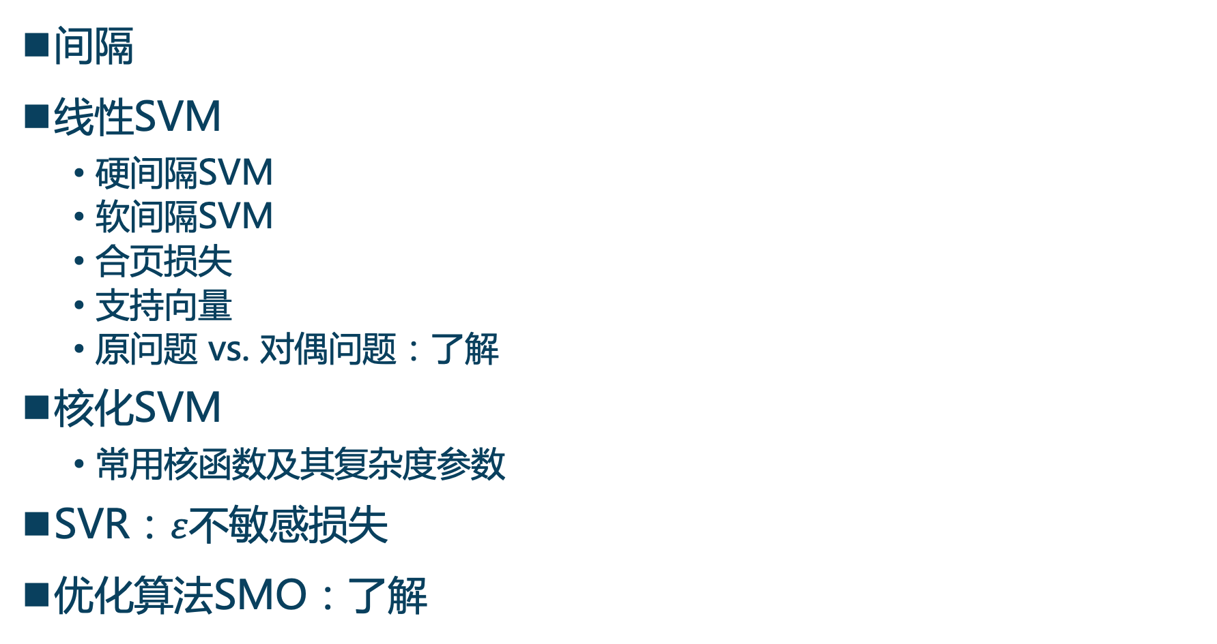
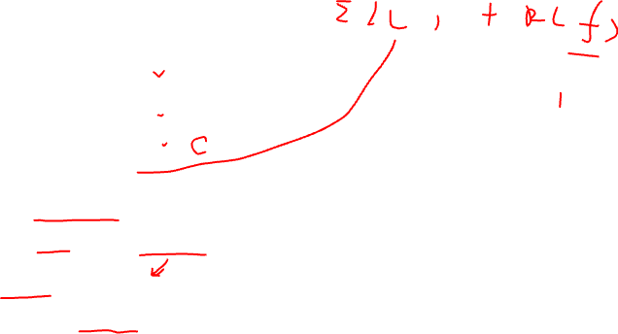
第七章 SVM
间隔
线性SVM
硬间隔SVM
软间隔SVM
合页损失
支持向量
原问题 vs. 对偶问题：了解
核化SVM
常用核函数及其复杂度参数
SVR：$ε$不敏感损失
优化算法SMO：了解

Slide 11
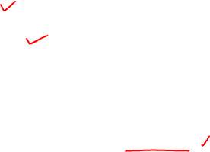
第八章 聚类
聚类性能评价指标：了解
聚类算法
K均值聚类
高斯混合模型
EM算法：了解
层次聚类：了解
基于密度的聚类：重点掌握DBSCAN
基于图的聚类：了解

Slide 12
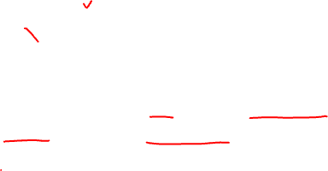
第九章 降维
线性降维
PCA
多维尺度缩放（MDS）：了解
非线性降维：了解
重构残差最小：核化PCA、自编码器
全局距离保持：ISOMAP
邻域距离保持：Laplacian Eigenmaps、T-NSE，UMAP
自监督学习：神经嵌入

Slide 13

第十章 半监督学习
半监督学习的三个基本假设
高密度区域平滑假设
聚类假设/低密度分隔假设
流形假设
半监督学习算法：了解
自我训练
多视角学习
生产模型
半监督SVM
基于图的算法
半监督聚类

Slide 14
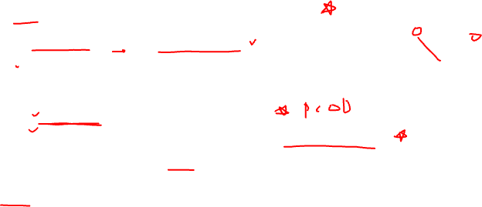
第十一章 概率图模型
有向概率图模型/贝叶斯网络
概率图模型对应的概率分布
条件独立判断
HMM
前向算法求观测序列的概率
Viterbi算法求观测序列对应的最佳状态序列
模型参数学习：了解
无向概率图模型/马尔可夫随机场：了解
概率图模型对应的概率分布
条件独立
CRF

Slide 15

第十二章 集成学习
Bagging：降低方差、偏差不变
基学习器类型相同：通常较复杂，偏差较小，方差较大
融合模型：多个基学习器结果的平均/投票
多个基学习器可并行训练
Boosting：降低偏差、方差不变
基学习器类型相同：通常较简单，偏差较大，方差较小
融合模型：多个基学习器结果的加权平均
多个基学习器顺序训练，不能并行
AdaBoost
Stacking：了解
基学习器类型可以不同

Slide 16
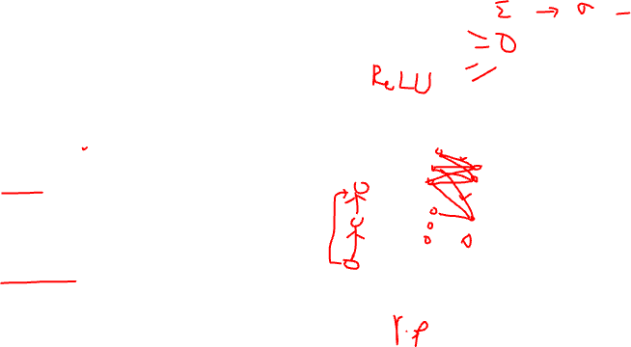
第十三章 深度学习
神经元的结构
激活函数：梯度消失、计算简单
神经网络结构
全连接
卷积：局部连接、权值共享
循环
Transformer：了解
跳跃连接：梯度消失
Batch Normalization及其他Normalization：模型训练更快更稳定
Dropout：可视为一种集成学习

Slide 17
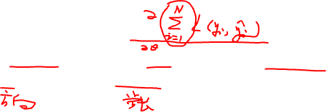
第十三章 深度学习
神经网络模型的训练：梯度下降
梯度消失与梯度爆炸
梯度计算：反向传播、批处理梯度下降、随机梯度下降、小批量梯度下降
自适应的梯度下降：动量法、自适应学习率调整
参数初始化
小的随机数：方差的确定
预训练模型
神经网络抗过拟合
及早停止
正则
数据增广
Dropout

